Slide 1

Bi9393 Analytická cytometrie
Karel Souček, Ph.D.
Lukáš Kubala, Ph.D.
Eva Bártová, Ph.D.
Alena Hyršlová Vaculová, Ph.D.
Mgr. Radek Fedr
Biofyzikální ústav AVČR
Královopolská 135
612 65 Brno
e-mail: ksoucek@ibp.cz
tel.: 541 517 166

Slide 2
Struktura kurzu
Přednášky
7 lekcí o průtokové cytometrii a aplikacích
1 lekce o in vivo zobrazovacích metodách
1 lekce o mikroskopických technikách
1 lekce o základech analýzy obrazu
2 lekce studentských prezentací
Bi9393c Analytická cytometrie-cvičení
Navazuje na přednášky z oblasti průtokové cytometrie
Test
Kurz bude zakončen zkouškou ve formě testu shrnujícího látku za celý semestr. Výsledek testu bude tvořit 75% celkového hodnocení.
Seminář
Každý student bude prezentovat krátký seminář jehož téma bude konzultováno s přednášejícím a bude se týkat zaměření kurzu. Na základě této prezentace bude udělen zápočet a hodnocení vlastního semináře se bude také z 25-ti % odrážet v celkové známce.

Slide 3
Seminář studentů
Téma semináře: Jak ve své DP/DSP používám/chci použít/ mohl bych použít metody analytické cytometrie.
Cílem je demonstrovat pochopení principů ze kterých vychází a jejich uplatnění v biologii.
Prezentace musí být připravena např. v PowerPoint(u). Prezentaci je doporučeno předložit v předstihu přednášejícímu ke konzultaci a posouzení.
Délka prezentace je 5 minut (~ 2 min představení podstaty Vaší experimentální práce) + diskuse

Slide 4
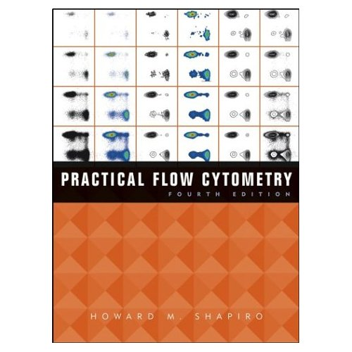
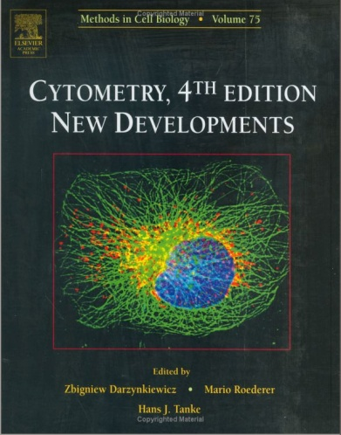
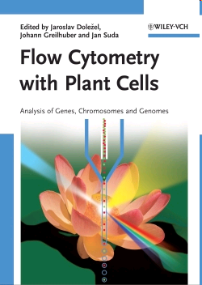
Informační zdroje – průtoková cytometrie
Practical Flow Cytometry, Howard M. Shapiro, Wiley-Liss; 4th edition
Cytometry: New Developments, Volume 75, Fourth Edition (Methods in Cell Biology), Zbigniew Darzynkiewicz, Academic Press; 4th edition
Flow Cytometry with Plant Cells: Analysis of Genes, Chromosomes and Genomes; Jaroslav Dolezel (Editor), Johann Greilhuber (Editor), Jan Suda (Editor), February 2007
Více informací o knihách o průtokové cytometrii najdete na:
http://www.cyto.purdue.edu/flowcyt/newbook.htm

Slide 5
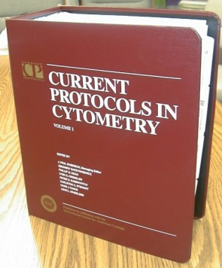
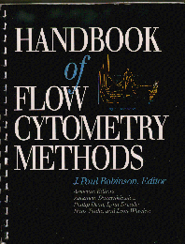
Informační zdroje – průtoková cytometrie (metody a protokoly)
The Handbook of Flow Cytometry Methods
Current Protocols in Cytometry
Company web pages
  e.g. http://www.ebioscience.com/resources/best-protocols/flow-cytometry-protocols.htm
  https://www.thermofisher.com/cz/en/home/references/protocols/cell-and-tissue-analysis/flow-cytometry-protocol.html

Slide 6
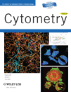
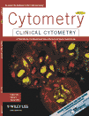
Informační zdroje – cytometrie (časopisy)
Cytometry Part A
http://www3.interscience.wiley.com/cgi-bin/jhome/33945
Cytometry Part B: Clinical Cytometry
http://www3.interscience.wiley.com/cgi-bin/jhome/102019902

Slide 7
Informační zdroje – (Internet)
Purdue University, Cytometry Labs
http://www.cyto.purdue.edu/
International Society for Analytical Cytology
http://www.isac-net.org/
Excyte
https://expertcytometry.com

Slide 8
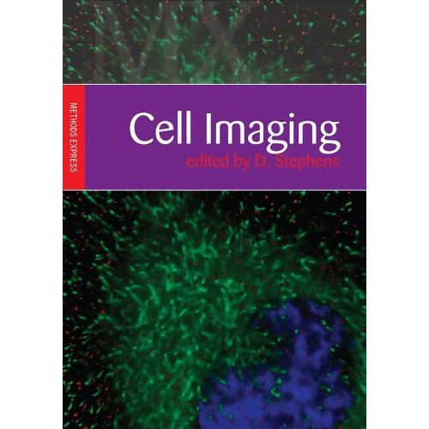
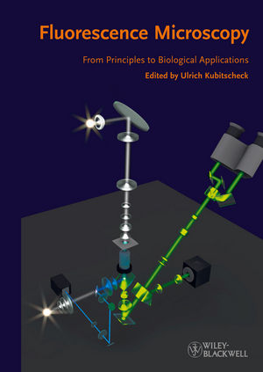
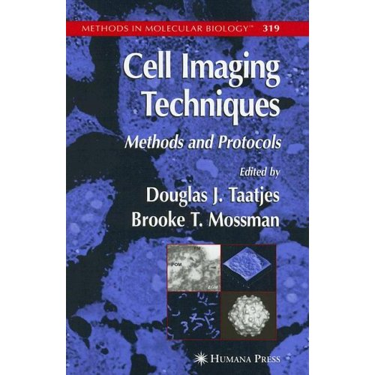
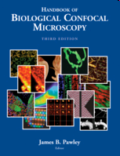
Informační zdroje - mikroskopie
Taatjes D. J. Cell Imaging Techniques, Methods and Protocols, Humana Press, Totowa, New Jersey, 2005
Stephens D. Cell Imaging, Scion Publishing Ltd., 2006.
Pawley, J. (Ed.), Handbook of Biological Confocal Microscopy, 3rd ed., 2006
Fluorescence Microscopy: From Principles to Biological Applications
Ulrich Kubitscheck (Editor), ISBN: 978-3-527-32922-9, 2013, Wiley-Blackwell

Slide 9
Obecný úvod do průtokové cytometrie
Základní principy, možnosti průtokové cytometrie a její aplikace
Historie

Slide 10

Tyto částice mají něco společného …
Blood cells
Chromosomes
Algae
Protozoa
… určité parametry těchto částic mohou být měřeny pomocí průtokové cytometrie.
Notes:
1

Slide 11
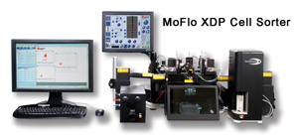
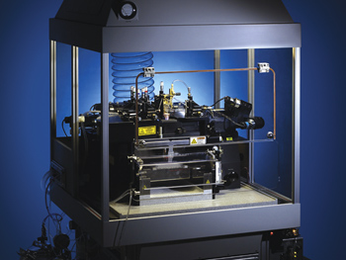
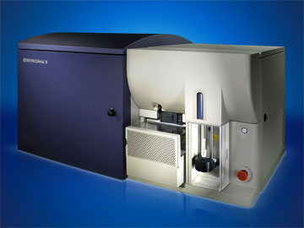
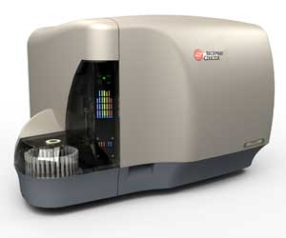
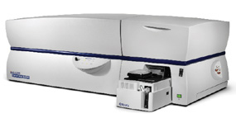
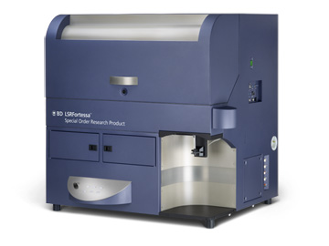
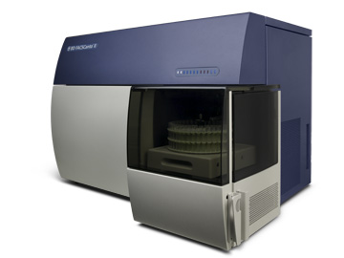
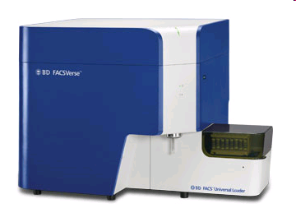
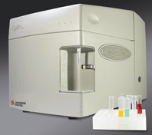
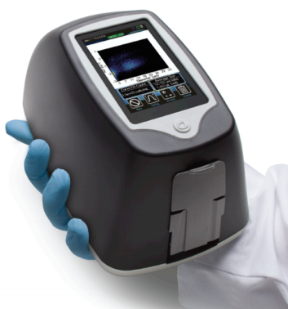
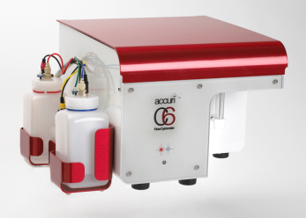
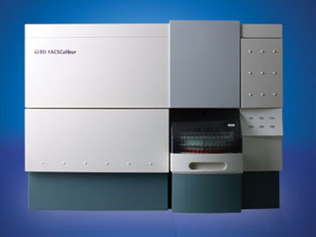
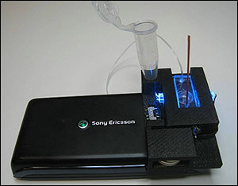
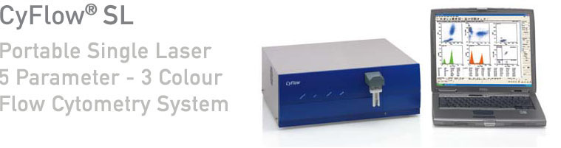
Komerční zařízení a vývoj

Slide 12
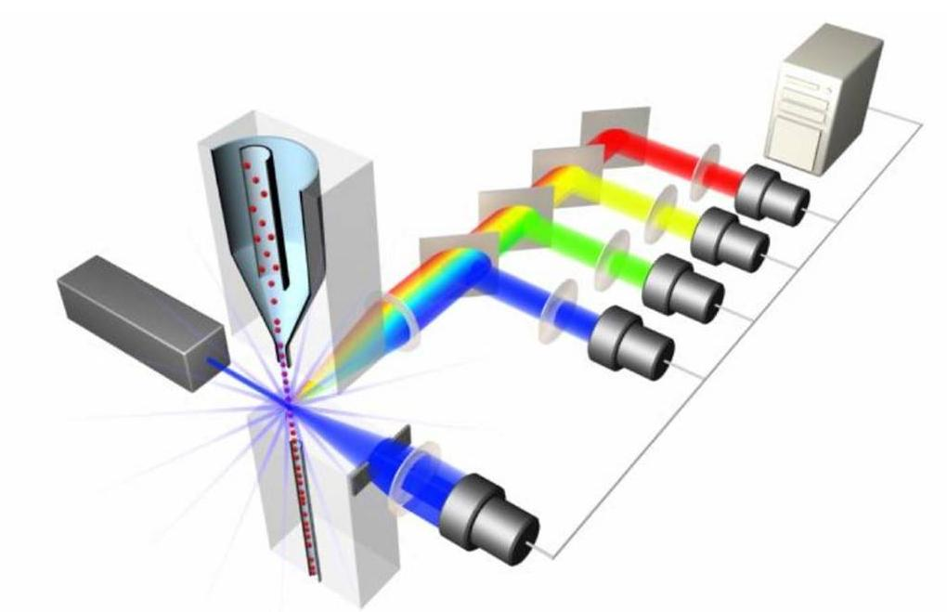
Co je průtokový cytometr?

Slide 13
Co můžeme analyzovat pomocí průtokové cytometrie?
Počítat částice v suspenzi
Hodnotit 10*5 až 10*6 částic za méně než 1 minutu
Kvantifikovat rozptyl světla, a intenzitu fluorescence
Fyzicky separovat jednotlivé částice (populace) pro další analýzu
Upraveno podle J.P. Robinson Purdue University BMS 631

Slide 14
Jaké jsou principy?
Rozptyl světla (Light scatter) pomocí laseru nebo UV lampy
Detekce specifické flurescence
Hydrodynamicky zaostřený proud částic
Elektrostatická separace částic
Možnost multivariační analýzy dat
Upraveno podle J.P. Robinson Purdue University BMS 631

Slide 15
Definice
Průtoková cytometrie (flow cytometry)
  Meření vlastností proudících částic (buněk)
  také známo jako Fluorescence-Activated Cell Sorting (FACS)
Průtoková separace (flow sorting)
  fyzická separace částic (buněk) na základě parametrů měřených průtokovou cytometrií

Slide 16
Technické součásti
Zdroje světla
Detekční systémy
Fluidní systém
Separace
Sběr dat
Analýza dat
J.P. Robinson Purdue University BMS 631

Slide 17
Technické součásti
Detekční systémy
Fotonásobiče (Photomultiplier Tubes (PMTs))
      dříve 1-2
      nyní 3-8
Diody
    detekce rozptylu světla (light scatters)
Zdroje světla
Lasery (350-363, 420, 457, 488, 514, 532, 600, 633 nm)
    Argon ion, Krypton ion, HeNe, HeCd, Yag
    UV (Arc) Lampy
    Mercury, Mercury-Xenon
J.P. Robinson Purdue University BMS 631

Slide 18
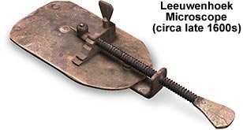
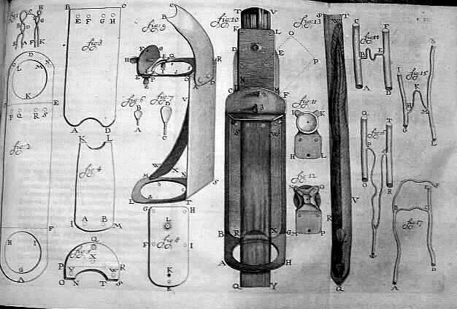
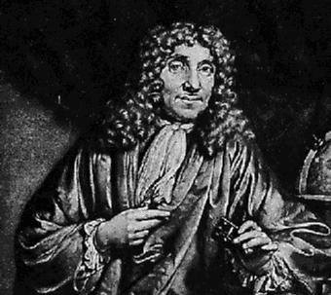
Historie barvení biologických materiálů
Až do poloviny 19. století – byly používány pouze přírodní barviva
Anton van Leeuwenhoek použil v roce 1719 šafrán na obarvení svalových buněk
www.euronet.nl/users/warnar/leeuwenhoek.html

Slide 19
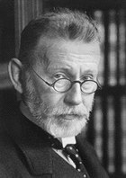
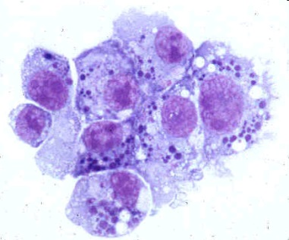
Historie barvení biologických materiálů
Paul Ehrlich - 1879 použil kyselá a zásaditá barviva pro odlišení acidofilních,eosinofilních a neutrofilních leukocytů
Clin Lab Med. 1993 Dec;13(4):759-71.
  The Ehrlich-Chenzinsky-Plehn-Malachowski-Romanowsky-Nocht-Jenner-May-Grunwald-Leishman-Reuter-Wright-Giemsa-Lillie-Roe-Wilcox stain. The mystery unfolds.
  Woronzoff-Dashkoff KP.

Slide 20
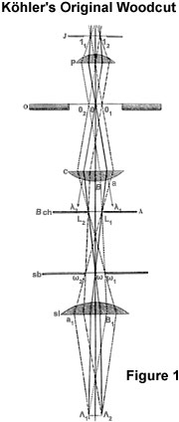
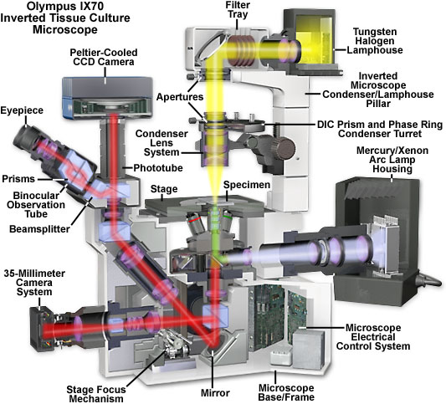
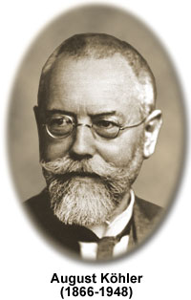
Historie barvení biologických materiálů
Princip fluorescenčního mikroskopu - August Köhler - 1904
http://micro.magnet.fsu.edu/primer/anatomy/anatomy.html

Slide 21
Andrew Moldavan
Není jasné zda Moldavan vůbec svůj „počítač buněk“ sestrojil. Ve svém, článku popisuje mnoho problémů, ale žádné výsledky.
“The purpose of the experiment is to have each microscopical cell passing through the capillary tube, register itself automatically on the photoelectric apparatus, thus creating a micro-current which can be amplified and recorded.”
Photo-Electric Technique for the Counting of Microscopical Cells
Andrew Moldavan
Montreal, Canada
Science 80:188-189, 1934
J.P. Robinson Purdue University BMS 631

Slide 22
Coons et al 1941 – vyvinuli techniku fluorescenčního značení protilátek - označili anti-pneumokokové protilátky pomocí antracénu. To jim umožnilo detekovat protilátky i patogeny v tkáni pomocí UV fluorescence.
“Moreover, when Type II and III organisms were dried on different parts of the same slide, exposed to the conjugate for 30 minutes, washed in saline and distilled water, and mounted in glycerol, individual Type III organisms could be seen with the fluorescence microscope……”
Immunological Properties of an Antibody Containing a Fluorescent Group
Albert H. Coons, Hugh J. Creech and R. Norman Jones
Department of Bacteriology and Immunology, Harvard Medical School, and the Chemical Laboratory, Harvard University
Proc. Soc. Exp.Biol.Med. 47:200-202, 1941
Coons a Kaplan (1950) - konjugovali fluorescein s isokyanátem (FITC) – získali lepší signál – dále od autofluorescence.
J.P. Robinson Purdue University BMS 631

Slide 23
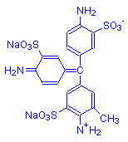
Friedman
Friedman (1950) – kombinoval kyselý fuchsin, akridinovou žlut´a berberin pro detekci buněk nádorů dělohy pomocí fluorescenčního mikroskopu
Acid Fuchsin
Acid magenta
Acid rubin
Acid roseine
Absorption Max 540-545

Slide 24
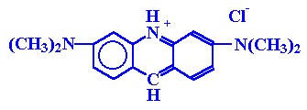
von Bertalanffy & Bickis
Ludwig von Bertalanffy (1901-1972)
von Bertalanffy & Bickis (1956)
- metachromatická fluorescence Akridinové oranže byla použita pro detekci RNA v tkáni
- použili ji také pro rozlišení normálních a nádorových buněk
Absorption Max 467 nm
J.P. Robinson Purdue University BMS 631

Slide 25

Stain Your Own Cell

Slide 26
P.J. Crossland-Taylor
“Provided there is no turbulence, the wide column of particles will then be accelerated to form a narrow column surrounded by fluid of the same refractive index which in turn is enclosed in a tube which will not interfere with observation of its axial content.”
„Sheath Flow“ princip
J.P. Robinson Purdue University BMS 631

Slide 27
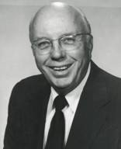
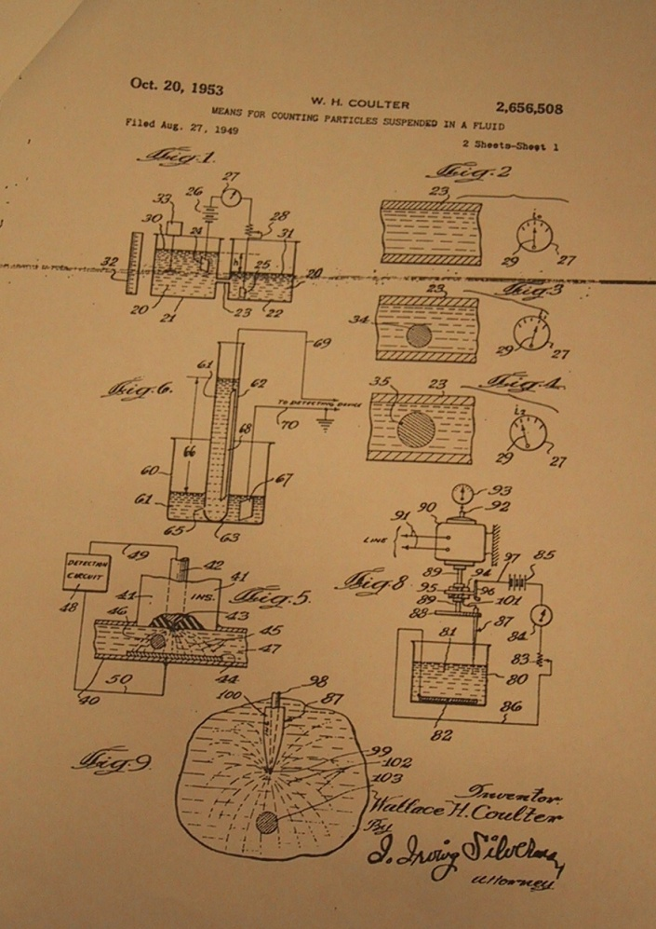
Wallace Coulter
Wallace Coulter - Coulter orifice - 1956 -
(patent 1953) – měření změny vodivosti během průchodu buněk v suspenzi malým otvorem
Originální patentová aplikace W.Coultera 1953
Photo by J.Paul Robinson
J.P. Robinson Purdue University BMS 631

Slide 28
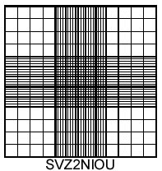
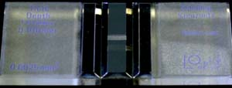
Jak počítat buňky?
Hemocytometer (Bürkerova komůrka) byla standardem pro počítání buněk do ~ 1950
Rozměry jsou 3x3x0.1 mm. Obvykle jsou červené krvinky (1 x 10⁶/mm³ )počítány po naředění 1:200
Leukocyty (5x10³/mm³) jsou ředěny 1:10 v roztoku lyzujícím červené krvinky
Statistická chyba:
  koeficient variance (CV) je při 500 spočítaných buňkách 4.4%
  chyba pipetování a ředění je ~ 10%
Upraveno podle J.P. Robinson Purdue University BMS 631

Slide 29
Roche Innovatis
Cedex

Slide 30
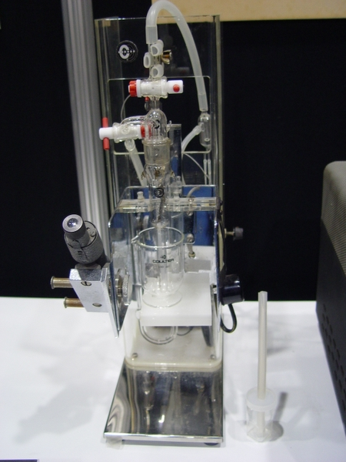
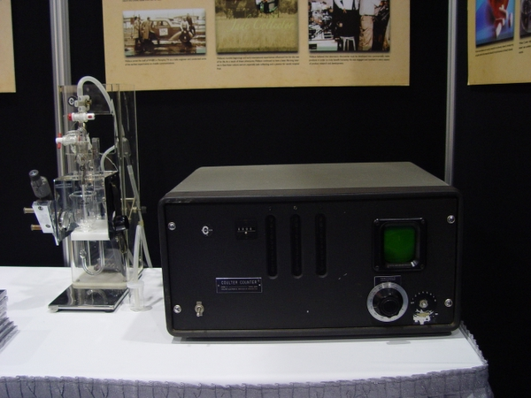
Coulter Counter
První komerční verze CC

Slide 31
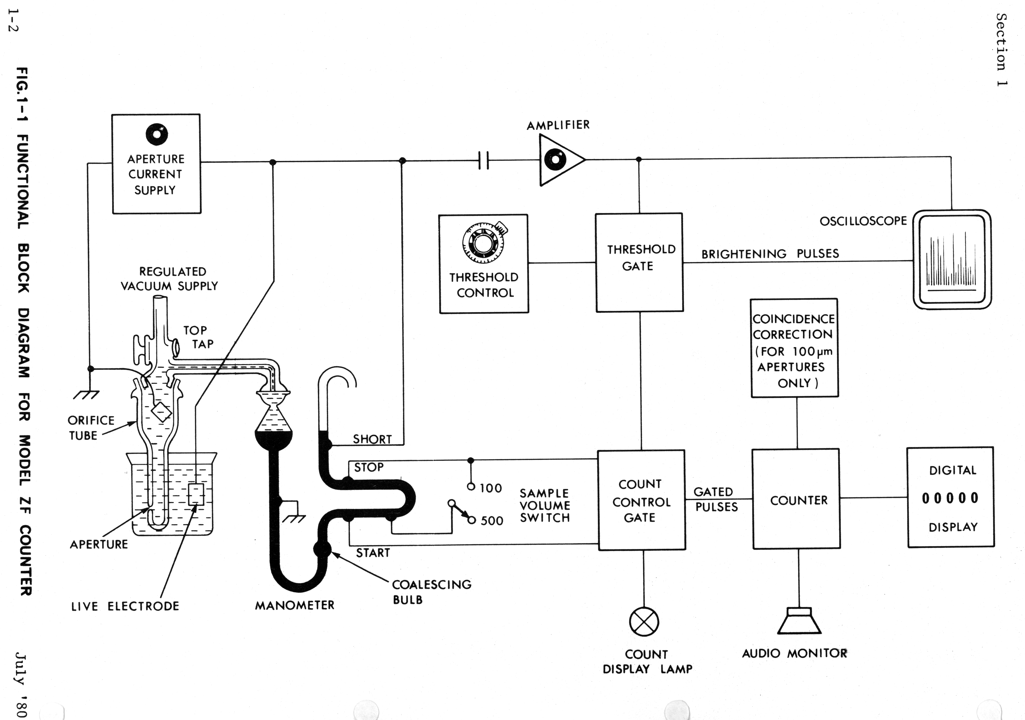
Coulter Counter
© CC

Slide 32
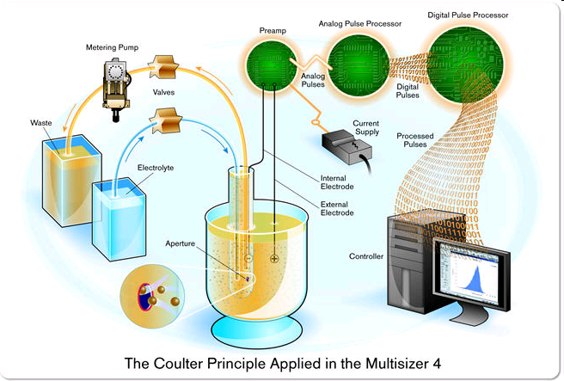
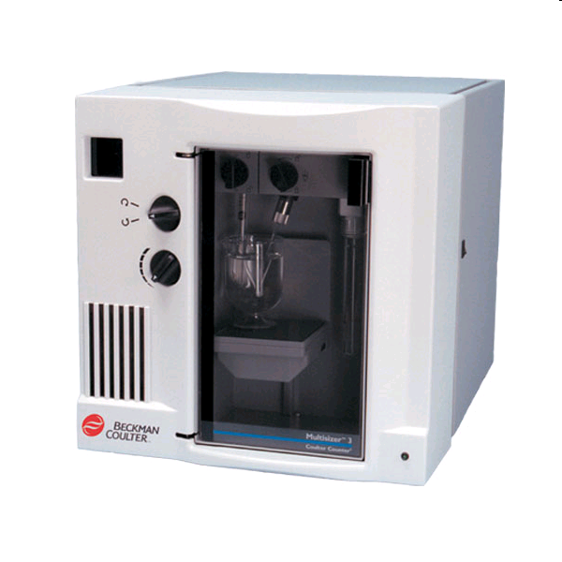
Beckman Coulter
Multisizer™ 3&4 COULTER COUNTER®

Slide 33
Roche Innovatis
CASY TT

Slide 34
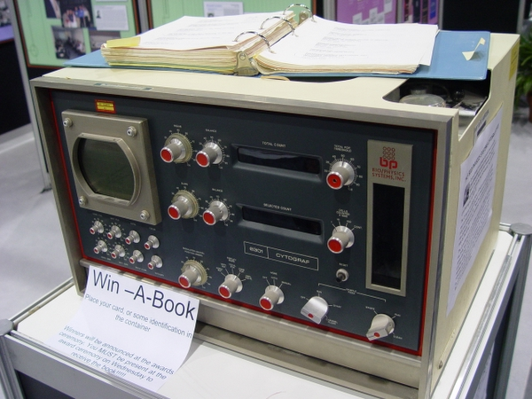
Cytograph. Stolní přístroj schopný měřit rozptyl světla He-Ne laseru (1970).

Slide 35
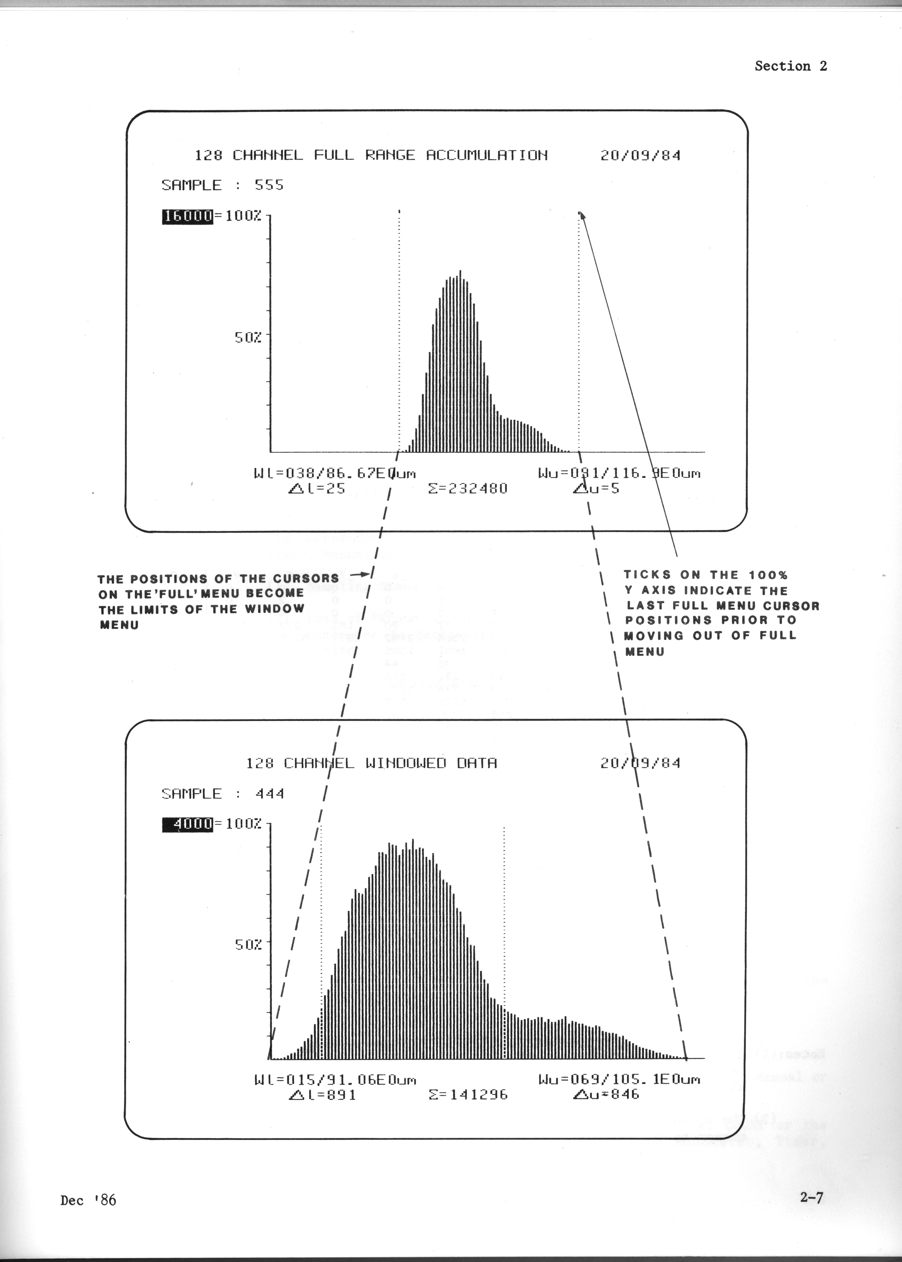
Mack Fulwyler- sorter
Mack Fulwyler - sorter 1965 - Los Alamos National Labs – jeho sorter separoval částice na základě elektronicky měřeného objemu (stejný princip jako Coulter counter) a separoval pomocí elektrostatického vychýlení.
Cílem bylo sortrovat červené krvinky,protože u nich byla naměřena bimodální distribuce buněčného objemu. Princip separace byl založen na principu inkoustové tiskárny Richarda Sweeta ze Stanfordu (1965)
Po té co bylo objasněno, že bimodalita červených krvinek je artefakt byla tato skupina schopna separovat neutrofily a lymfocyty z krve.
J.P. Robinson Purdue University BMS 631

Slide 36
Richard Sweet
Richard Sweet vyvinul elektrostatickou inkoustovou tiskárnu jejíž princip využil Mack Fulwyler pro svůj buněčný sorter.
J.P. Robinson Purdue University BMS 631

Slide 37
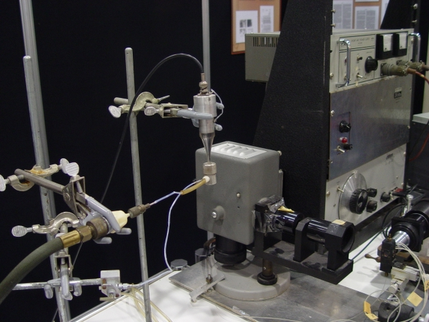
Mack Fulwyler- sorter

Slide 38
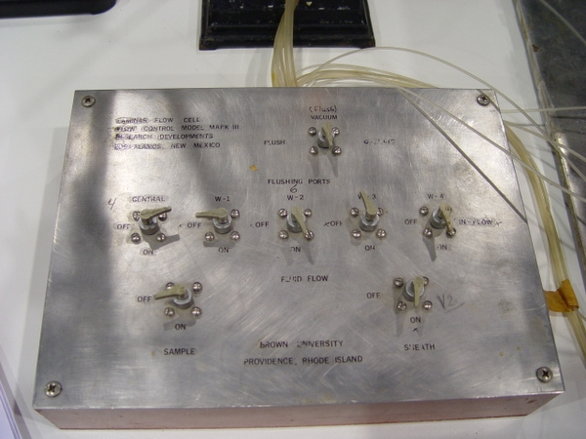
Mack Fulwyler- sorter
K. Souček

Slide 40
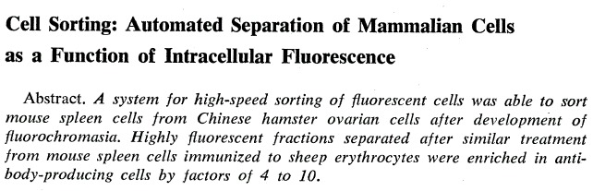

Leonard Arthur "Len" Herzenberg

Slide 41
Klíčové „cytometrické“ publikace
1934: Moldovan – Fotoelektrické meření buněk v kapiláře
1947: Gucker – fotoelektrické počítání buněk
1949: Coultrův počítač částic
1961: Rotman poprvé používá fluorescenci pro kvantifikaci enzymatické reakce
1964: Sweet – elektrostatická inkoustová tiskárna
1965: Fulwyler – květen 1965 - patent elektrostatického sorteru
1965: Kanetsky – spektrofotometrické měření buněk
1965: Fulwyler – listopad 1965 – publikace o buněčné separaci v časopise Science
1968: Gohde – první článek o fluorescenční průtokové cytometrii (v němčině)
1969: Gohde – patent
1969: Van Dilla – druhý článek o fluorescenční průtokové cytometrii
1969: Mullaney – první článek věnující se popisu rozptylu světla jako cytometrického parametru
1969: Heryenberg – třetí článek o fluorescenční průtokové cytometrii
1973: Gohde – patent dvojího značení
1977: Gohde – popis kompenzací signálu při dvojtém značení
1978: Kachel – flow imaging – kombinace průtokové cytometrie a analýzy obrazu
1983: izolace a detekce jader (DNA) z tkání zalitých v parafínu
1984: kongres o nomenklatuře cytometrie DNA
1987: Graz - vysokorychlostní sortrování chromozómů
1991: Robinson – automatizace klinických systémů – průtokový cytometr a čtečka čárkových kódů
Zdroj – ISAC 2006 –The Wall of History

Slide 42






K čemu to všechno je… například…

Slide 43








K čemu to všechno je… například…
43 miliónů lidí na světě je infikováno virem HIV (WHO)
ročně zemře ~ 2 miliónu lidí na HIV/AIDS (v Africe je ~ 11 miliónu AIDS sirotků)
kvantifikace CD4 T lymfocytů je klíčový parametr při monitorování léčby
Průtoková cytometrie je „zlatý standard“
Optimalizované postupy a zařízení pro levné (< 3 EUR / vzorek) a rychlé detekce (250 vzorků / den)
Aydogan Ozcan: „Kill the cost, safe live“

Slide 44

Flow Cytometry On-a-Chip
MAGNETIC COUNTING
  RESEARCHER: Hakho Lee, Assistant Professor of Radiology, Harvard Medical School
  PROJECT: Enumerating and characterizing circulating tumor cells
  PROBLEM: Circulating tumor cells (CTCs) are incredibly rare, with just a handful per milliliter of human blood.
  SOLUTION: Lee’s group fabricated a hybrid microfluidic device out of polydimethylsiloxane (PDMS) that can count CTCs in real time using tiny sensors called micro-Hall detectors. (Sci Transl Med, 4:141ra92, 2012)
PCR-ACTIVATED SORTING
  RESEARCHER: Adam Abate, Assistant Professor of Bioengineering and Therapeutic Sciences, University of California, San Francisco
  PROJECT: Analysis of rare, uncultivable microbes
  PROBLEM: Developing specific antibodies for bacteria that cannot be cultured
  SOLUTION: As a postdoc in the Harvard University lab of droplet-based microfluidics pioneer David Weitz, Abate codeveloped a device that could sort droplets according to their fluorescence intensity. Unlike traditional microfluidics, in which molecules and cells flow naked through channels, droplet-based devices encapsulate molecules or cells in uniform, picoliter-scale aqueous reaction chambers encased in oil.
SORTING BY CELL DEFORMABILITY
  PROJECT: Cancer cell phenotyping
  PROBLEM: Not every cell type has a known antigen that defines it. Plus, antibody binding may activate receptors, potentially changing the cell’s behavior.
  SOLUTION: A physicist by training, Guck used laser beams in his graduate work to study the physical properties of cells. Not all cells are equally squishy, he found: while normal cells are relatively rigid, cancer cells are more pliable. “The more aggressive the cell, the softer it is, and that may be necessary for it to pass into tissues,” Guck explains.
RAMAN-ACTIVATED CELL SORTING
  RESEARCHER: Jian Xu, Professor and Director, and Bo Ma, Group Lead of Microfluidics, Single-Cell Center, Qingdao Institute of Bioenergy and Bioprocess Technology, Chinese Academy of Sciences
  PROJECT: Microbial biofuels development
  PROBLEM: Biofuels R&D requires identifying cells capable of specific carbon chemistries. But as these cells have yet to be cultured and studied, researchers have few if any molecular hooks for identifying and sorting them.
  SOLUTION: The team turned to a label-free method of single-cell interrogation known as Raman-activated cell sorting (RACS) (Anal Chem, 87:2282-89, 2015).
http://www.the-scientist.com/?articles.view/articleNo/43034/title/Flow-Cytometry-On-a-Chip/

Slide 45
Co tomu předcházelo…a čeho jsme i nyní součástí…
Rozvoj techniky umožňující rychlou a reprodukovatelnou detekci cytometrických parametrů.
Nové vědecké poznatky vedoucí k definici vhodných diagnostických markerů.

Slide 46



ISAC presents: Mack Fulwyler - Innovator, Inventor & Pioneer
http://www.cyto.purdue.edu/cdroms/gh/HTML/start.htm?loc=http://www.cyto.purdue.edu/cdroms/gh/HTML/video/video.html?v=Flowtheinvention.wmv
http://www.cyto.purdue.edu/cdroms/cyto10a/seminalcontributions/fulwyler.html
https://www.youtube.com/watch?v=3s5l2mepKkY

Slide 47
Shrnutí přednášky
Úvod do kurzu
Zdroje literatury
Historie průtokové cytometrie
Základní principy
Na konci dnešní přednášky byste měli:
vědět jaké jsou požadavky pro tento kurz
znát základní zdroje informací
mít stručný přehled o historii průtokové cytometrie
orientovat se v některých základních principech průtokové cytometrie

